Slide 1
Identificazione nuovi farmaci
Anti-PCSK9 (evolocumab) per ipercolesterolemia
Uso farmaci in malattie rare
Riboflavina per trattare patologie da carenza di SLC52A2
Adeguamento dose
Polimorfismi TPMT e dosaggio tiopurine
Predisposizione ad effetti avversi idiosincratici
HLA e predisposizione ad effetti avversi
Genomica e terapia

Slide 2
Variabilita’ individuale nella risposta ai farmaci

Slide 3
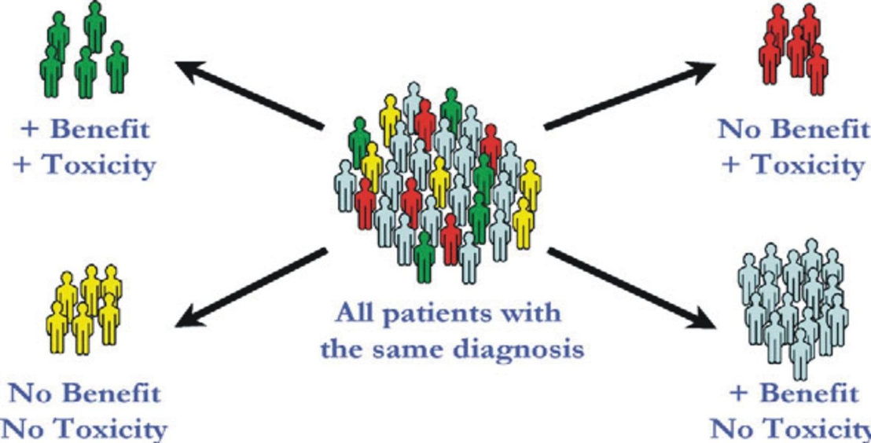
Personalized medicine: why?

Slide 4
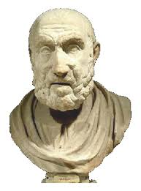

Slide 6
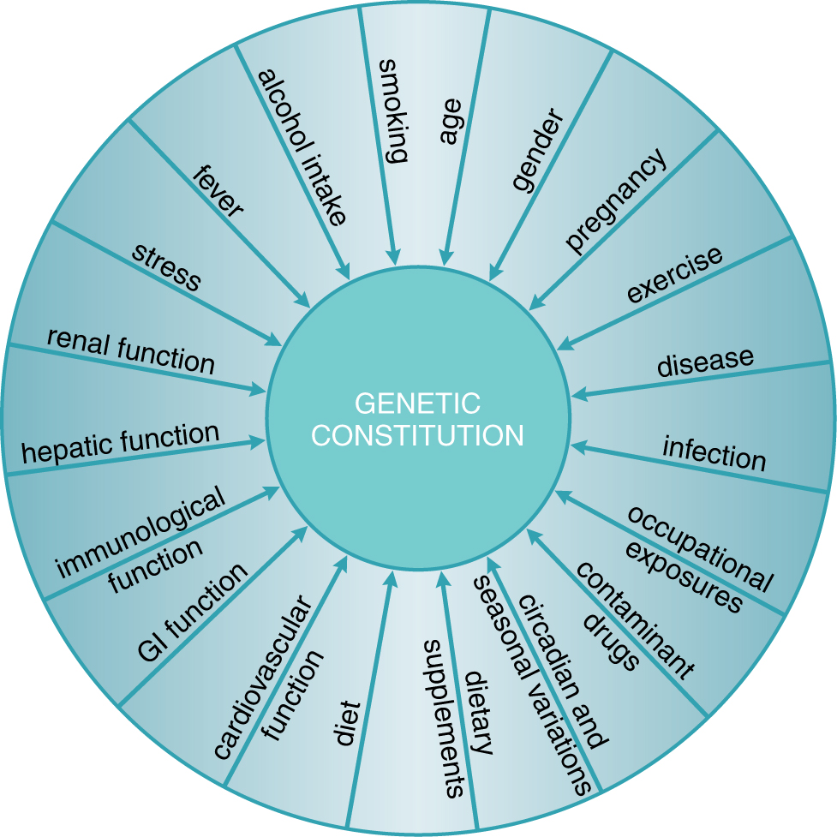
Fattori endogeni ed esogeni che contribuiscono alla variabilita’ nella risposta ai farmaci
Fisiologici
Patologici
Genetici
Goodman and Gilman, 2011

Slide 7
Variabilità può essere classificata come:
Farmacocinetica.
Farmacodinamica.
Idiosincratica.

Slide 8
Fattori responsabili della variabilità individuale di tipo quantitativo
Differenze etniche
Età
Gravidanza
Malattie
Interazioni tra farmaci
Fattori genetici

Slide 9
Differenze etniche
Etnico significa «appartenente ad una razza». Tuttavia molti antropologi sono scettici sull’importanza di questo concetto.
Afroamericani affetti da insufficienza cardiaca a differenza dagli americani di razza bianca, traggono beneficio da idralazina + nitrato.
Asiatici più sensibili agli effetti del propranololo e del gifitinib, a causa di profili polimorfici dei bersagli molecolari.

Slide 10
Differenze etniche: metabolismo dei farmaci

Slide 11
Differenze etniche: metabolismo dei farmaci

Slide 12
Differenza etniche
Il gruppo etnico può essere considerato un surrogato della tipizzazione di alcuni polimorfismi genetici, anche coinvolti nella farmacocinetica e farmacodinamica.
Tuttavia è troppo approssimato per cui è meglio tipizzare direttamente i polimorfismi, perché la diversità all’interno del gruppo etnico è ampia.

Slide 13
Età
E’ uno dei fattori che maggiormente influenzano la risposta al trattamento farmacologico.
Bambini ed anziani tendono a presentare una ridotta eliminzione e ad essere quindi piu’ sensibili ai farmaci.
Per gli anziani, inoltre, fattori fisiologici (riflessi cardiovascolari alterati, aumento grasso corporeo) e patologici (ipotermia, necessità di assumere più farmaci) sono rilevanti per la risposta ai farmaci.

Slide 14
Età ed escrezione dei farmaci
La velocità di filtrazione glomerulare normalizzata alla superficie corporea nei neonati è il 20% di quella degli adulti. Sale quindi rapidamente nei neonati a termine ma non in quelli prematuri.
L’emivita di alcuni farmaci quindi aumenta e la dose va adeguata (esempio: antibiotico gentamicina).

Slide 15
Età e farmacoterapia: pazienti pediatrici
Pediatrics does not deal with miniature men and women, with reduced doses and the same class of disease in smaller bodies, but has its own independent range and horizon.
Dr. Abraham Jacobi

Slide 16
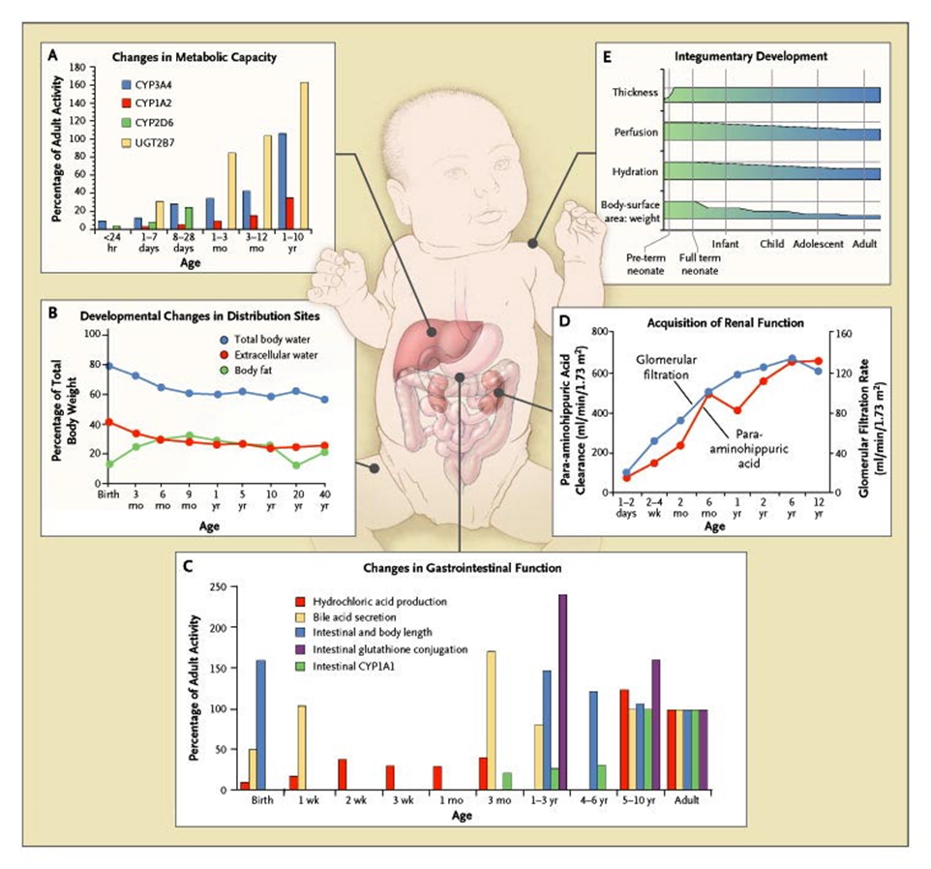
Età e farmacoterapia: pazienti pediatrici
Kearns GL et al. N Engl J Med 2003;349:1157-1167.

Slide 18
Epigenetica (metilazione del promotore) può spiegare cambiamenti legati all’età nell’espressione genica
Kacevska et al., Biochimie 2012

Slide 19
Esempi
Cloramfenicolo e «sindrome del bambino grigio», dovuta a ridotta glucuronazione.
Morfina non utilizzata nell’analgesia del parto.
«Gasping syndrome» nel neonato dovuta all’alcool benzilico.

Slide 20
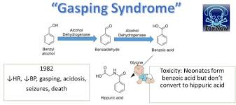

Slide 21
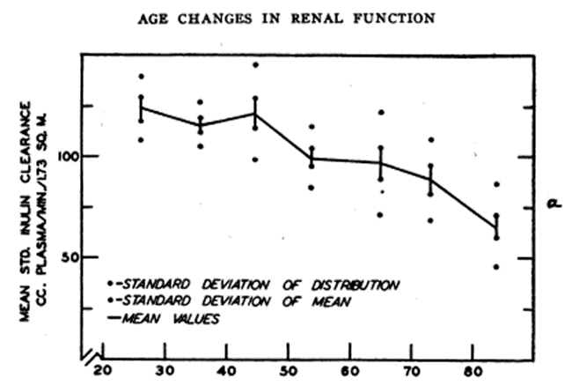
Età ed escrezione dei farmaci
A partire dai 20 anni circa, la velocità di filtrazione glomerulare comincia a declinare lentamente e diminuisce del 25% a 50 anni e del 50% a 75 anni.
Davies and Shock, 1950

Slide 22
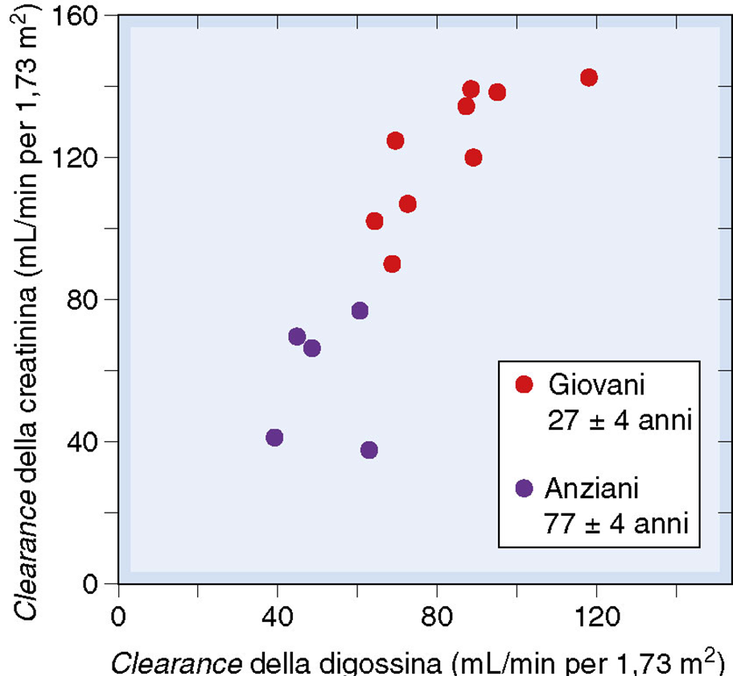
Età ed escrezione dei farmaci

Slide 23
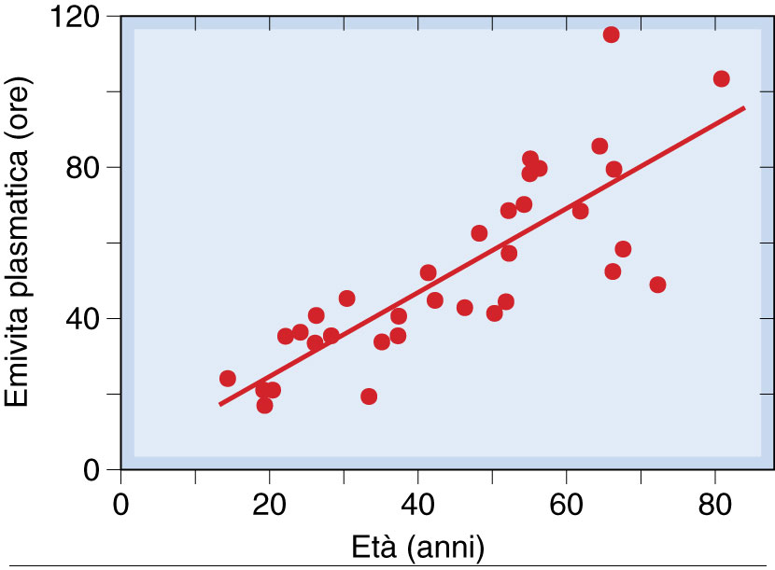
Età e metabolismo dei farmaci

Slide 24
Fattori responsabili della variabilità individuale di tipo quantitativo
Differenze etniche
Età
Gravidanza
Malattie
Interazioni tra farmaci
Fattori genetici

Slide 25
Genere
Una disciplina emergente è quella della farmacologia di genere. Tuttavia, esempio in cui il sesso del paziente ha un’effetto determinante sulla farmacologia sono ancora limitati.
Le differenze più rilevanti si in conseguenza della gravidanza.

Slide 26
Gravidanza
Determina cambiamenti fisiologici che influenzano l’eliminazione dei farmaci.
Riduzione della concentrazione di albumina materna.
Aumento della gittata cardiaca porta ad aumento della filtrazione renale.
Farmaci idrofili passano in maniera limitata la placenta e possono in genere essere utilizzati.
Farmaci lipofili e che riescono a passare la placenta vengono eliminati lentamente dal feto.

Slide 27
Gravidanza

Slide 28
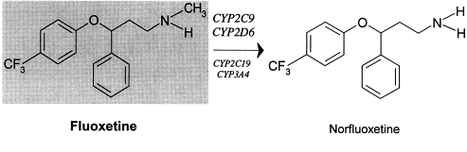
Gravidanza e citocromi
Alcuni studi dimostrano che la gravidanza induce un aumento della quantita’ di citocromi…

Slide 29
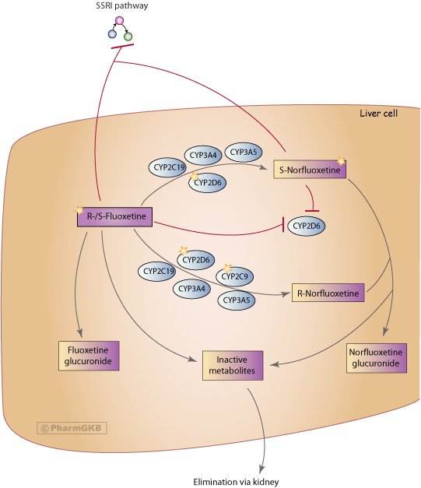
Metabolismo fluoxetina

Slide 30
Malattie concomitanti
Una malattia può indurre una variazione farmacocinetica o farmacodinamica.

Slide 31
Malattie concomitanti: effetti farmacocinetici
Assorbimento
Stasi gastrica (per esempio, emicrania).
Malassorbimento (per esempio, steatorrea da insufficienza pancreatica).
Ipertensione
Edema della mucosa iliaca (causato dall’ipoalbuminemia, per esempio, insufficienza cardiaca, sindrome nefrotica ma anche patologie epatiche).

Slide 32
Malattie concomitanti: effetti farmacocinetici
Distribuzione
Alterazione del legame alle proteina plasmatiche (ipoalbuminemia o accumulo metaboliti acidi, per esempio, fenintoina nell’insufficienza renale cronica o cirrosi epatica).
Alterazioni della barriera ematoencefalica (penicillina nella meningite).

Slide 33
Malattie concomitanti: effetti farmacocinetici
Metabolismo
Patologie epatiche croniche.
Insufficienza cardiaca (determina riduzione del flusso epatico).
Ipotermia.
Escrezione
- Insufficienza renale acuta e/o cronica.

Slide 34
Malattie concomitanti: effetti farmacocinetici
Per valutare la funzionalità renale esistono dei marcatori come la concentrazione serica di creatinina, che correlano con l’escrezione dei farmaci e permettono di stimare la necessità di un adeguamento di dosaggio.
Per la funzionalità epatica, tali marcatori non sono stati individuati e in caso di somministrazione di farmaci a pazienti con patologie epatiche bisogna utilizzare particolare cautela.

Slide 35
Malattie concomitanti: effetti farmacocinetici

Slide 36
Malattie concomitanti: effetti farmacodinamici
Miastenia grave: patologia autoimmune caratterizzata da anticorpi diretti contro i recettori nicotinici dell’acetilcolina = maggiore sensibilità ai bloccanti neuromuscolari come il vecuronio.
Ipercolesterolemia familiare: resistente al trattamento con statine.
Pubertà precoce e ipertiroidismo: mutazione dei recettori accoppiati alle proteine G, con attivazione continua di questi recettori.

Slide 37
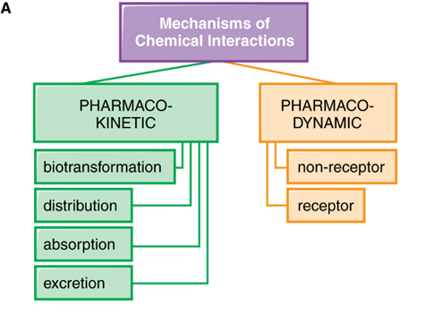
Interazioni tra farmaci

Slide 38


Slide 39
Inibizione del metabolismo dei farmaci
Determina aumento della concentrazione plasmatica del farmaco non modificato ed una riduzione di quella del suo metabolita e questo può determinare un’aumento nella probabilità di tossicità indotta dai farmaci.
Queste variazioni nella concentrazione possono verificarsi rapidamente e possono avere effetti importanti soprattutto per i farmaci che sono metabolizzati in maniere estesa oppure per farmaci un piccolo indice terapeutico.

Slide 40
Inibizione del metabolismo dei farmaci
Fra i bersagli possibili e più importanti bersagli dell’inibizione ci sono i citocromi P450. L’inibizione può essere di tipo reversibile o irreversibile (cimetidina, ketoconazolo) e può verficarsi anche solo per alcune delle isoforme dell’enzima.
Per farmaci somministrati per via orale, particolarmente importante è l’inibizione dei citocromi della famiglia CYP3A, a causa della elevata espressione di questo enzima a livello delle cellule intestinali e del fegato e del conseguente effetto che questa inibizione può avere sul metabolismo di primo passaggio dei farmaci.

Slide 41
Potenti inibitori dei CYP3A
Antifungini ketoconazolo ed itraconazolo
Inibitori delle proteasi di HIV (ritonavir)
Macrolidi (eritromicina e claritromicina, non l’azitromicina)
Inibitori dei canali del calcio (diltiazem, nicarpidina e verapamil)
Succo di pompelmo!!

Slide 42
Inibitori di CYP2D6
Chinidina ed inibitori selettivi del reuptake delle serotonina sono potenti inibitori di questo enzima
Inibitori aspecifici dei citocromi
Amiodarone, cimetidina, paroxetina e fluoxetina riducono l’attività metabolica di diverse isoforme di CYP.

Slide 43
Altri enzimi di fase I possono essere inibiti
Nel trattamento anticonvulsivante, l’epossido idrossilasi è fortemente inibita dall’acido valproico
Nel trattamento delle leucemie, l’allopurinolo è un forte inibitore della xantina ossidasi e questo può influenza la tossicità della 6-mercaptopurina

Slide 44
Induzione del metabolismo dei farmaci
La sovra-espressione di un enzima che metabolizza i farmaci si può verificare dopo una prolungata esposizione ad un agente che è substrato di questo enzima
L’induzione di questi enzimi determina in genere un aumentato metabolismo e riduzione della biodisponibilità ed una corrispondente diminuzione nella concentrazione plasmatica, tutti fattori che possono ridurre l’efficacia del farmaco.
In molti casi di induzione, il dosaggio di un farmaco substrato dell’enzima va aumentato per mantenere l’effetto terapeutico.

Slide 45
Esempi di induttori del metabolismo dei farmaci
Idrocarburi aromatici policiclici derivati dall’inquinamento, dal fumo di sigarette e da cibi bruciati possono indurre l’espressione di alcune isoforme di citocromi (CYP1A) e di alcuni enzimi di fase II come le UGTs, le GSTs e NADPH.
Rifampicina, barbiturici e altri anticonvulsivanti, alcuni glucocorticoidi ed anche prodotti di origine vegetale come l’iperico sono potenti induttori del CYP3A ma anche di altre isoforme di farmaci.
Esempi clinici: rifampicina e terapia anticoncezionale.

Slide 46
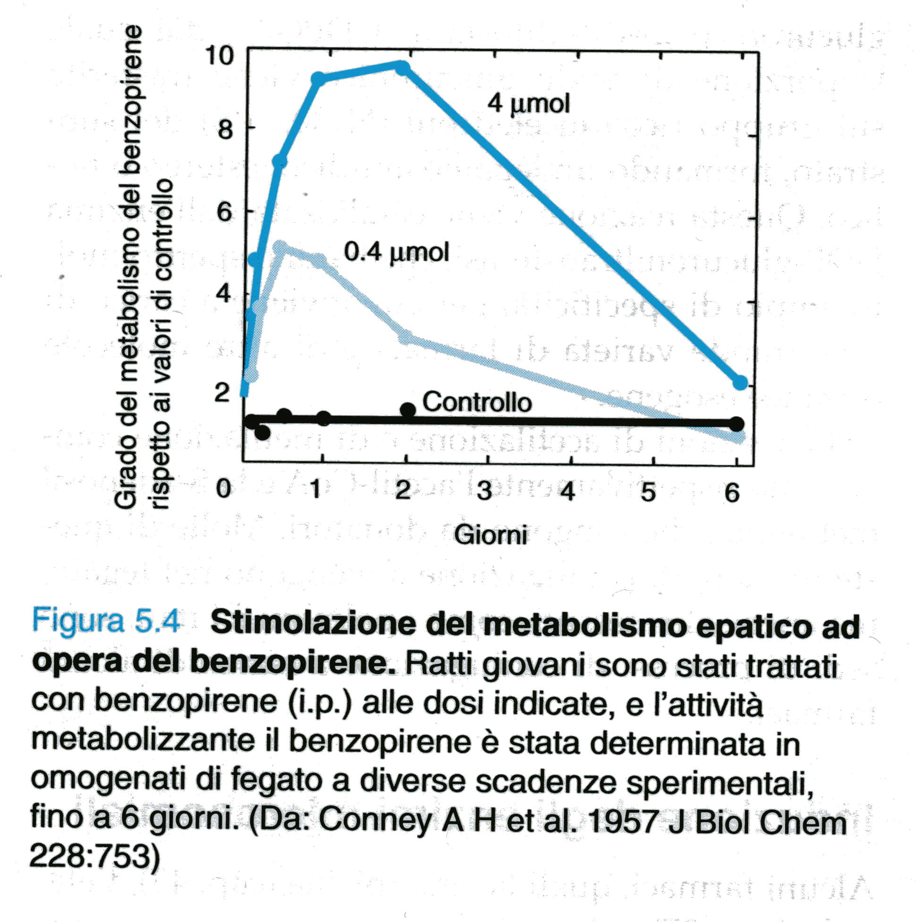
Esempi di induttori del metabolsimo dei farmaci

Slide 47
Meccanismo dell’induzione
Esistono dei recettori citosolici che si legano ai substrati e che possono determinare l’attivazione dell’espressione dei geni:
Cytosolic arylhydrocarbon receptor (AhR)
Pregnane X receptor
Determinano rispettivamente l’induzione di CYP1A e di CYP3A.

Slide 48
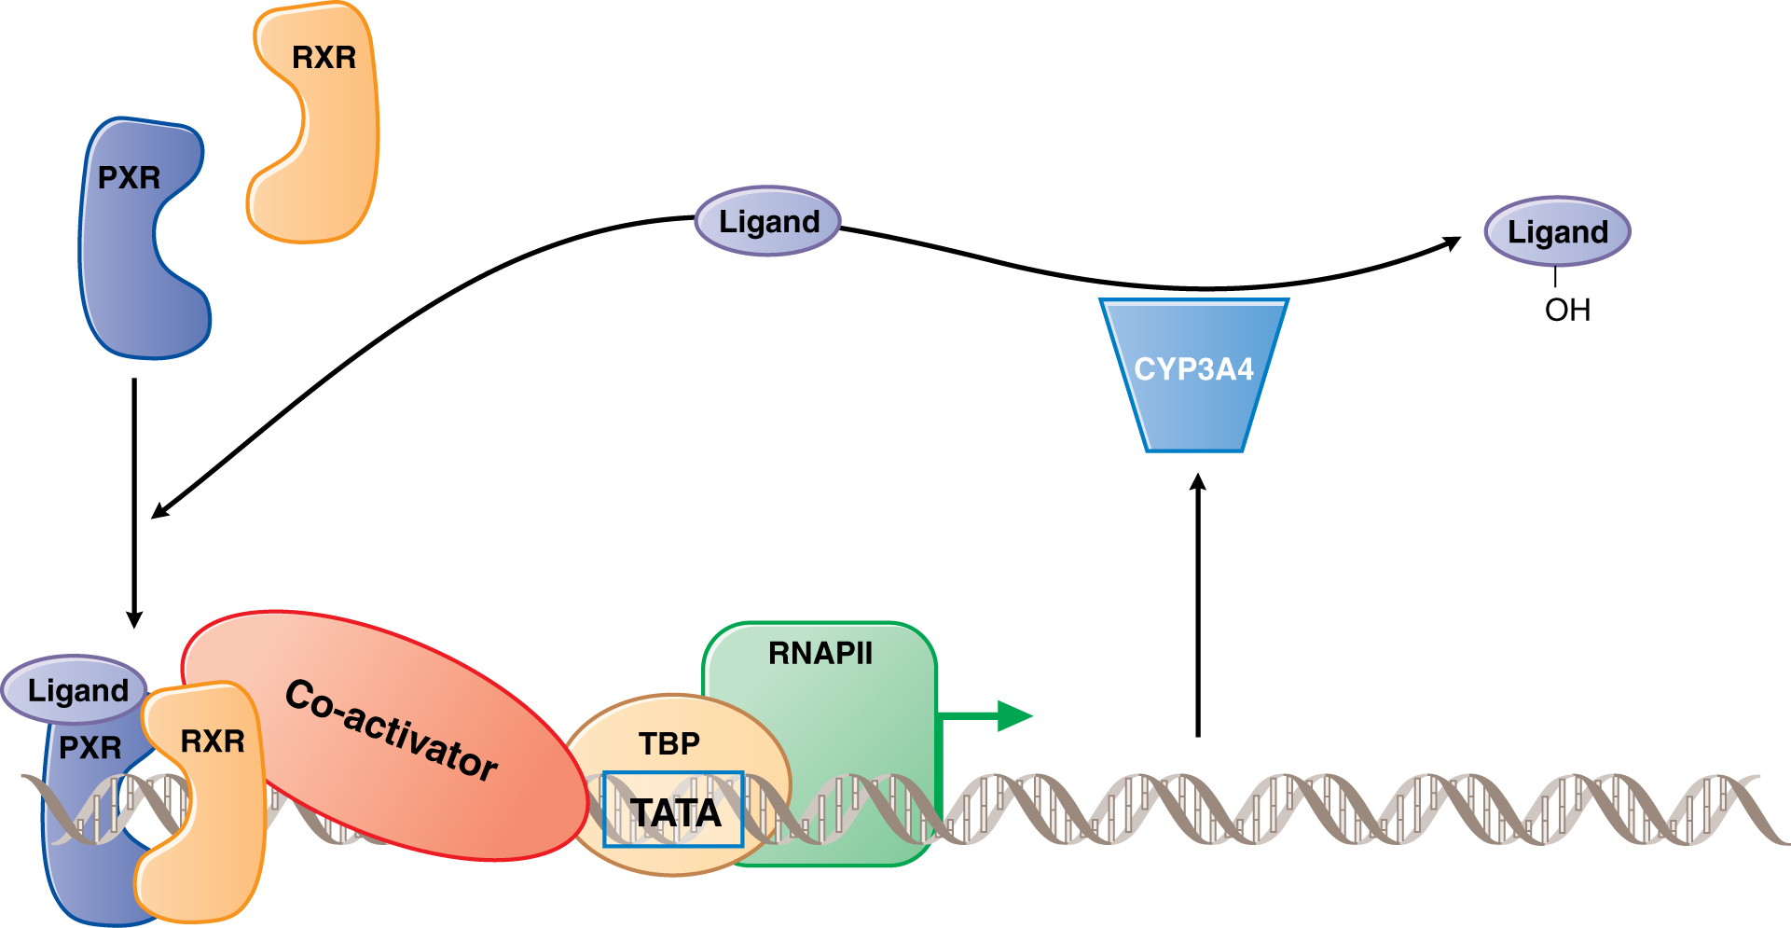
Meccanismo molecolare dell’induzione degli enzimi da parte dei farmaci
Ligando di esempio: atorvastatina

Slide 49
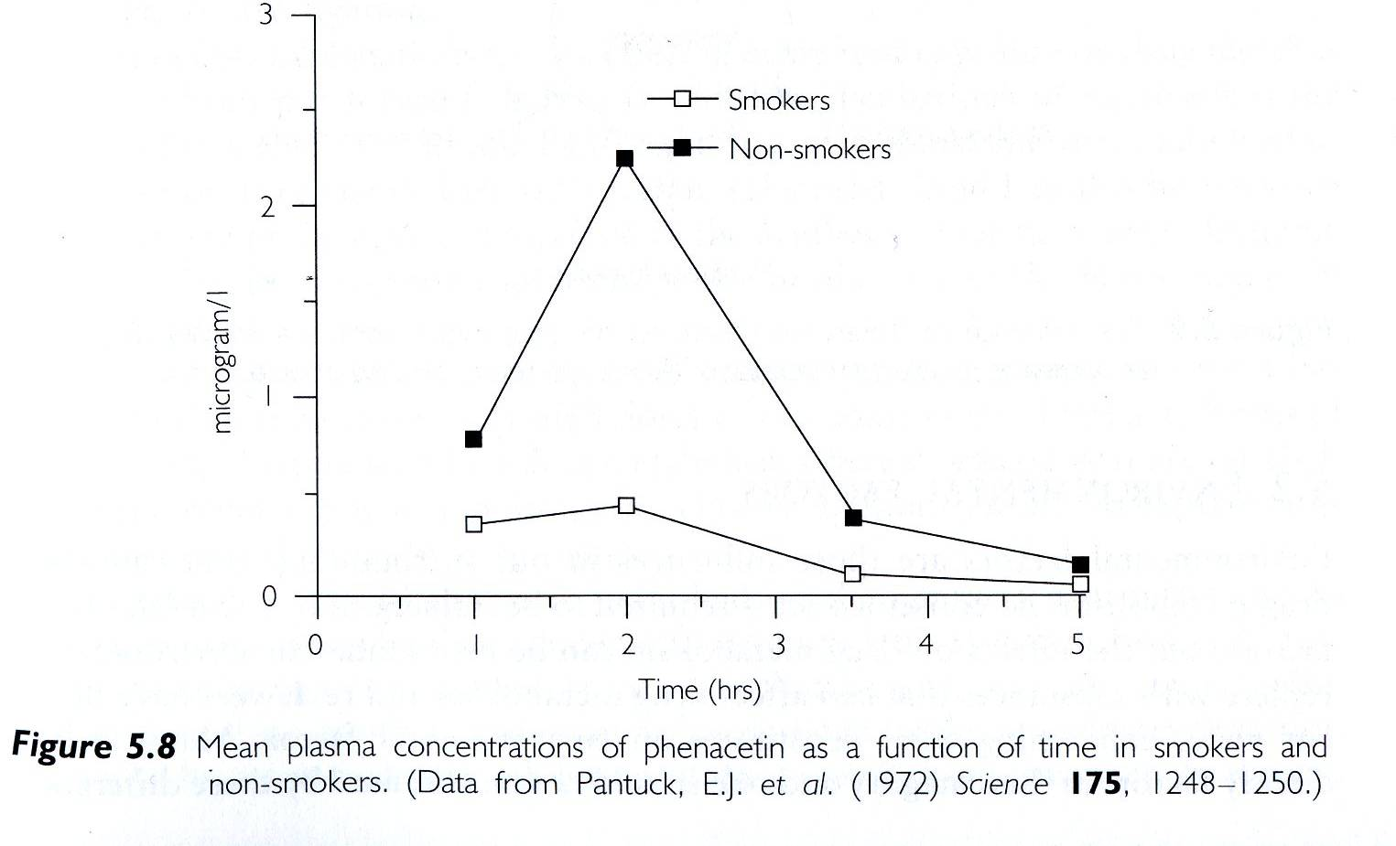
Effetti del fumo sul metabolismo dei farmaci
Il fumo puo’ essere considerato un componente della “dieta”: e’ inalato deliberatamente ed e’ un effettore del metaboliso autosomministrato.
Attraverso il fumo vengono assunti prodotti di pirolisi (dalla combusione dei componenti vegetali del tabacco) ed i polmoni costituiscono il sito di interazione primario.
L’effetto piu’ comune del fumo di tabacco e’ un’aumento nella biotrasformazione dei farmaci = induzione (un effetto simile si ottiene con l’ingestione di carne bruciata).

